Slide 2
О ВАЖНОСТИ ПРИЗЫВА К ПРИНЯТИЮ РЕШЕНИЯ
Почему так важен призыв?

Slide 3
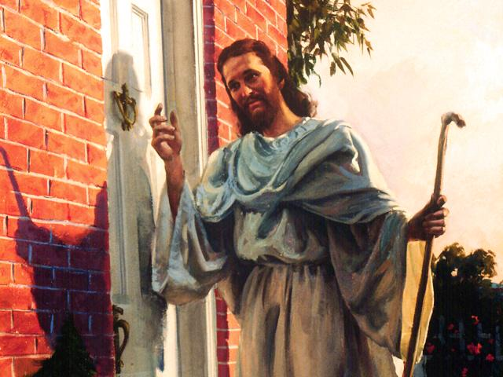
ЗНАЧЕНИЕ ПРИЗЫВА
ПРИЗЫВ – Библейская практика
Какую роль играет призыв в принятии человеком решения следовать за Христом?

Slide 4
ПРИЗЫВ – Библейская практика
Первый призыв в истории был сделан Богом после того, как Адам и Ева согрешили и попытались спрятаться от Него.
«И воззвал Господь Бог к Адаму, и сказал ему: где ты?»
(Бытие, 3:9).
Многие духовные лидеры делали призывы:

Slide 5
ПРИЗЫВ – Библейская практика
Моисей
«И стал Моисей в воротах стана и сказал: кто Господень, — иди ко мне! И собрались к нему все сыны Левиины»
(Исход, 32:26).
Илия
«И подошел Илия ко всему народу, и сказал: долго ли вам хромать на оба колена? если Господь есть Бог, то последуйте Ему; а если Ваал, то ему последуйте. И не отвечал народ ему ни слова»
(3 Царств, 18:21).

Slide 6
ПРИЗЫВ – Библейская практика
Иисус
«Проходя оттуда, Иисус увидел человека, сидящего у сбора пошлин, по имени Матфея, и говорит ему: следуй за Мною. И он встал и последовал за Ним»
(Матфея, 9:9).
Призывы – это библейски обоснованная практика. И поэтому очень важно – приглашать людей принимать решения в пользу Христа и Его истины.

Slide 7
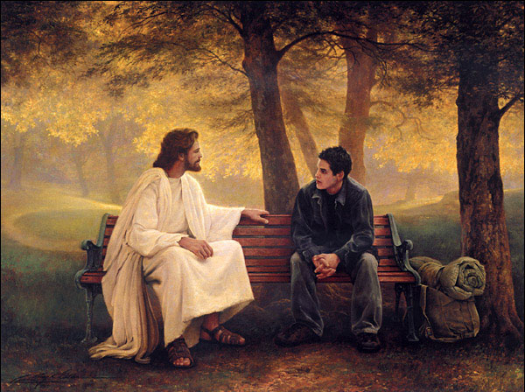
ЗНАЧЕНИЕ ПРИЗЫВА
ПРИЗЫВ – путь к переменам в жизни
Какую роль играет призыв в принятии человеком решения следовать за Христом?

Slide 8
ПРИЗЫВ – путь к переменам в жизни
Каждый раз, когда вы изучаете с человеком Писание, Святой Дух запечатлевает в умах слушателей истину, которую вы возвещаете.
Яркий свет озаряет затемненный разум. Новые истины врываются в сознание. Делая призыв, вы даете людям возможность откликнуться на голос Святого Духа и принять решение, которое изменит всю их жизнь.
Чем сильнее впечатление от истины, тем больше вероятность правильного решения.

Slide 9
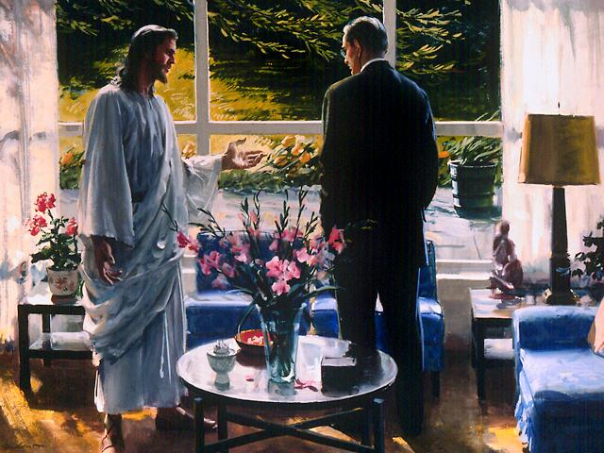
ЗНАЧЕНИЕ ПРИЗЫВА
ПРИЗЫВ побуждает к действиям
Какую роль играет призыв в принятии человеком решения следовать за Христом?

Slide 10
ПРИЗЫВ побуждает к действиям
Убеждение должно вести к действию. Без последующего действия оно приводит к самодовольной пассивности.
Кто-то точно подметил, что познание без воплощения в жизнь только ухудшает ситуацию.
Когда Бог запечатлевает истину в сердце, а человек не решается действовать в согласии с ней, побуждение к действию ослабевает, и он все дальше отходит от Иисуса, ожесточая свой разум.

Slide 11
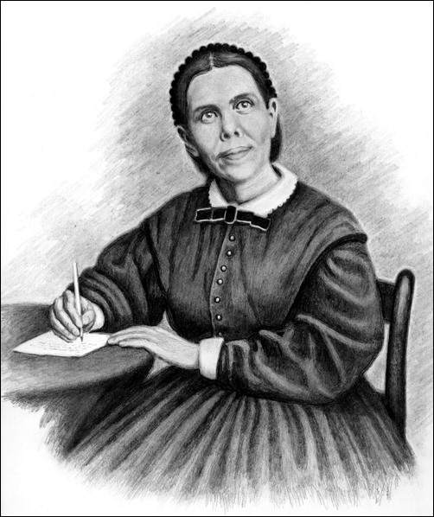
ПРИЗЫВ побуждает к действиям
«Если людей, склонившихся к обращению, не привести как можно раньше к принятию необходимого решения, они рискуют постепенно утратить свою убежденность»
(Елена Уайт, Евангелизм, с. 298).

Slide 12
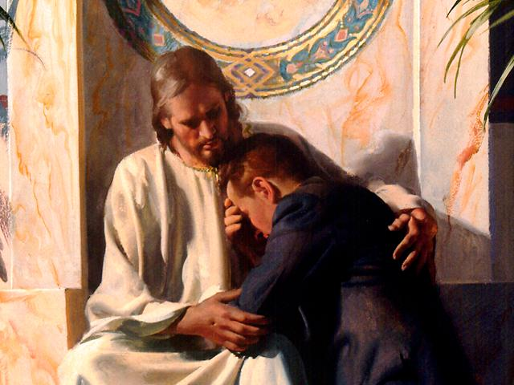
ЗНАЧЕНИЕ ПРИЗЫВА
ДЕЙСТВИЯ усиливают убеждения
Какую роль играет призыв в принятии человеком решения следовать за Христом?

Slide 13
ДЕЙСТВИЯ усиливают УБЕЖДЕНИЯ
Действие укрепляет веру. Когда человек действует согласно определенным убеждениям, то эти убеждения крепнут. Известно, что мысли ведут к действиям. Верно и то, что действия развивают и расширяют мышление.
Если вы хотите привести человека к определенным убеждениям, вам нужно помочь ему действовать в согласии с его нынешними взглядами. Наши действия влияют на наши мысли.

Slide 14
ДЕЙСТВИЯ усиливают УБЕЖДЕНИЯ
Если во время библейской беседы или изучения Библии вы поможете человеку начать жить в согласии с представленной истиной, то его вера в эту истину возрастет.
Человек никогда не сможет по-настоящему поверить в то, что сам не испытает на практике. Именно это мы имеем в виду, когда говорим, что пережитая истина – та, которую Святой Дух помещает в сердце верующего.

Slide 15
ДЕЙСТВИЯ усиливают УБЕЖДЕНИЯ
«Кающийся грешник не должен ограничиваться покаянием; чтобы Бог принял его, он должен выполнить свою часть работы. Ему надо верить, что Бог принимает его покаяние в соответствии с Его обетованием. «А без веры угодить Богу невозможно; ибо надобно, чтобы приходящий к Богу веровал, что Он есть, и ищущим Его воздает» (Евреям 11:6)»
(Елена Уайт, Евангелизм, с. 287).

Slide 16
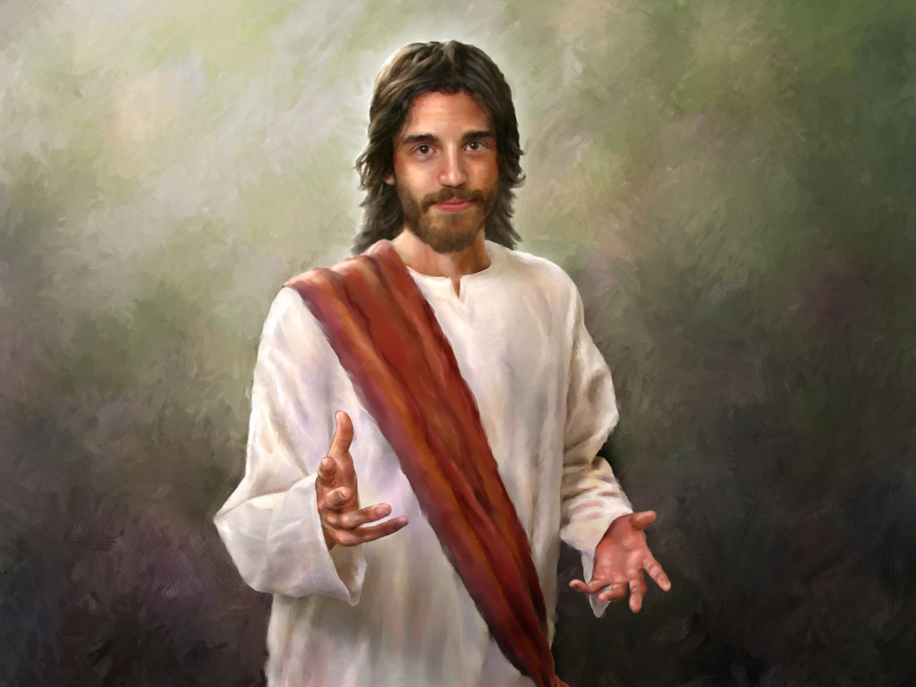
ТРИ ПРИЗЫВА
ТРИ главных РЕШЕНИЯ
О чем нужно помнить при возвещении Евангелия людям?

Slide 17
ТРИ ГЛАВНЫХ РЕШЕНИЯ
В процессе возвещения Евангелия необходимо помнить о трех важных решениях, которые должен сделать человек, изучающий с нами Священное Писание:
Решение принять Иисуса Христа как своего личного Спасителя.
Решение исполнять волю Божью, открытую в Священном Писании.
Решение присоединиться к Божьей семье, стать частью Церкви остатка.

Slide 18
ЗАКЛЮЧЕНИЕ
Почему же так важно призывать человека принять решение следовать за Христом?
Потому что:
Призыв – Библейская практика;
Призыв – путь к переменам в жизни;
Призыв побуждает к действиям;
Действия усиливают убеждения.

Slide 19
ЗАКЛЮЧЕНИЕ
О чем необходимо помнить при возвещении Евангелия?
О том, чтобы призвать:
принять Христа;
исполнять волю Божью;
присоединиться к Церкви.

